Slide 1

Novos Serviços Nubank
Um jeito novo de se relacionar com serviços de crédito

Slide 2

Empresa
‎Nu Pagamentos S.A - Nubank
Descreve seu ramo de atividade principal como Administração de cartões de crédito. Startup brasileira focada em inovação tecnológica e mercadológica visando todo o nicho de finanças.
https://www.nubank.com.br/
R. Capote Valente, 39 - Pinheiros, São Paulo - SP, 05409-000

Slide 3
Histórico
Fundada em 6 de maio de 2013, por Davi Vélez, sob o slogan “A nova geração de serviços financeiros no Brasil”.
Inicialmente apresentou como produto principal um cartão de crédito
Bandeira Mastercard Gold, sem anuidade ou qualquer tipo de tarifa para adesão.
Metodologia “Lean Startup”, o MVP (Produto Mínimo Viável), onde apenas clientes com convite tinham chance de tentar o cartão ou prioridade para análise)
Se mostrou promissor e garantiu o interesse de diversos investidores-anjo e fundos de investimento na proposta da empresa. Com marketing agressivo contra a burocracia dos velhos bancos, conquistou 3 milhões de clientes no Brasil, número que só aumenta à cada dia.

Slide 4
Serviços
2016 - Nubank Rewards
sistema próprio de pontos e recompensas para compras no cartão, que funciona independente do sistema da bandeira.
2017 – NuConta
Regularizou-se como banco, passando a oferecer parcialmente os serviços que um banco oferece, como uma opção de investimento em títulos públicos, transferências ilimitadas, possibilidade de gerar e pagar boletos, entre outras funcionalidades.
Inovadora mercadologicamente e tecnologicamente.

Slide 5
Projeto
Adicionar serviços comuns em bancos, porém até então inexistentes na NuConta. Tais serviços visam o aumento do lucro da instituição, bem como o aumento da base de usuários.
Fortalecer o branding da empresa (“pegada social”).
Investimento:
R$50.000.000,00 inicialmente, mas a necessidade pode aumentar após os devidos testes práticos ( previsto na metodologia Lean).

Slide 6
Projeto
Prazo e Carência para o Financiamento
Prazo total: 72 meses na previsão inicial
Prazo de carência: 60 meses, incluída no prazo total
Data de início da implantação:
01/01/2019
Data de entrada em operação:
01/01/2020
Prazo de Execução do Projeto: 12 meses

Slide 7
Novos Serviços
Empréstimos e serviços tradicionais, já disponibilizados por outros bancos, através da NuConta.
NuSocial - Empréstimos entre usuários.
Nova forma de movimentar o capital.
Block Chain – Validação distribuída.

Slide 8
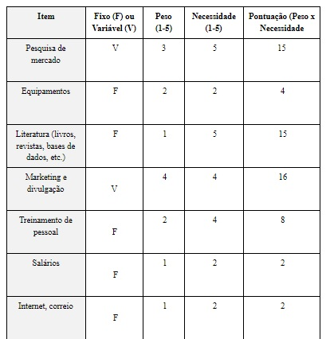
Custos

Slide 9
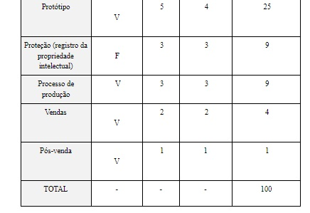
Custos

Slide 10
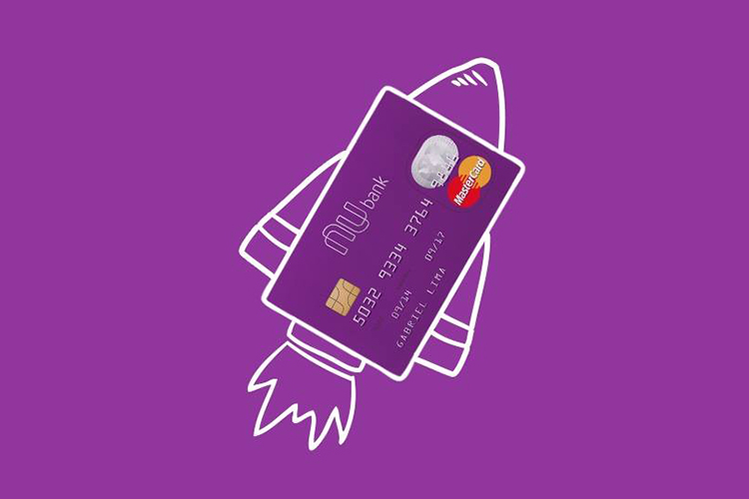
Obrigado!

